Slide 1
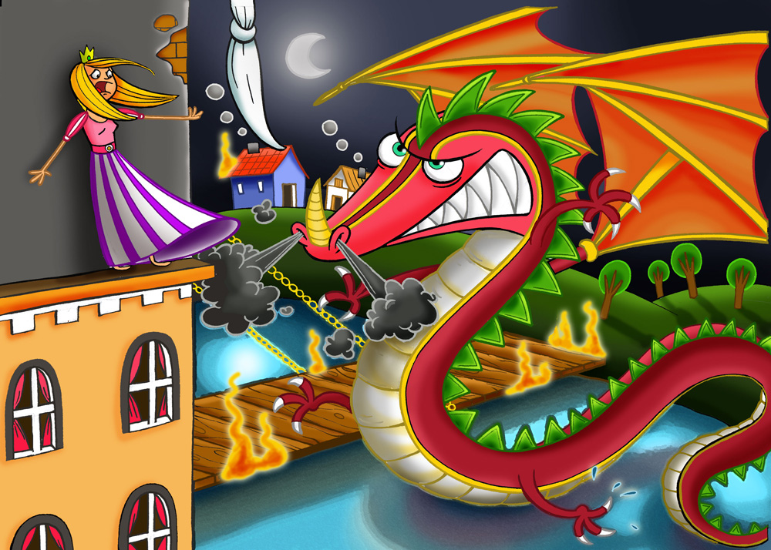
Escape From The Castle

Slide 2

Что делать принцессе, которую никто не собирается спасать?
Спасаться самой!

Slide 3
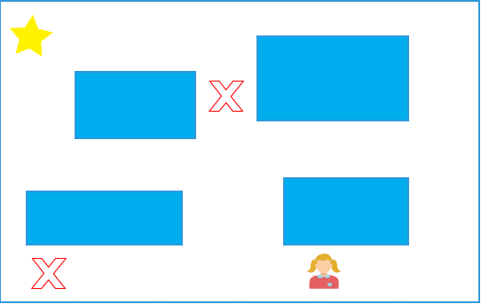
Препятствие
Выход
Дракон
Принцесса

Slide 4
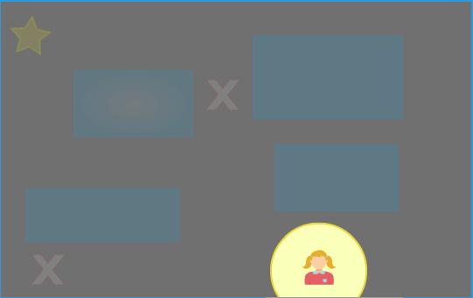

Slide 5
Средства реализации:
Unity 3D;
Photoshop)

Slide 6
Почему игра должна быть написана?
Интересный опыт для нашей команды

